Slide 1

Obhajoba odborné praxe
Šimon Kusý
27117

Slide 2

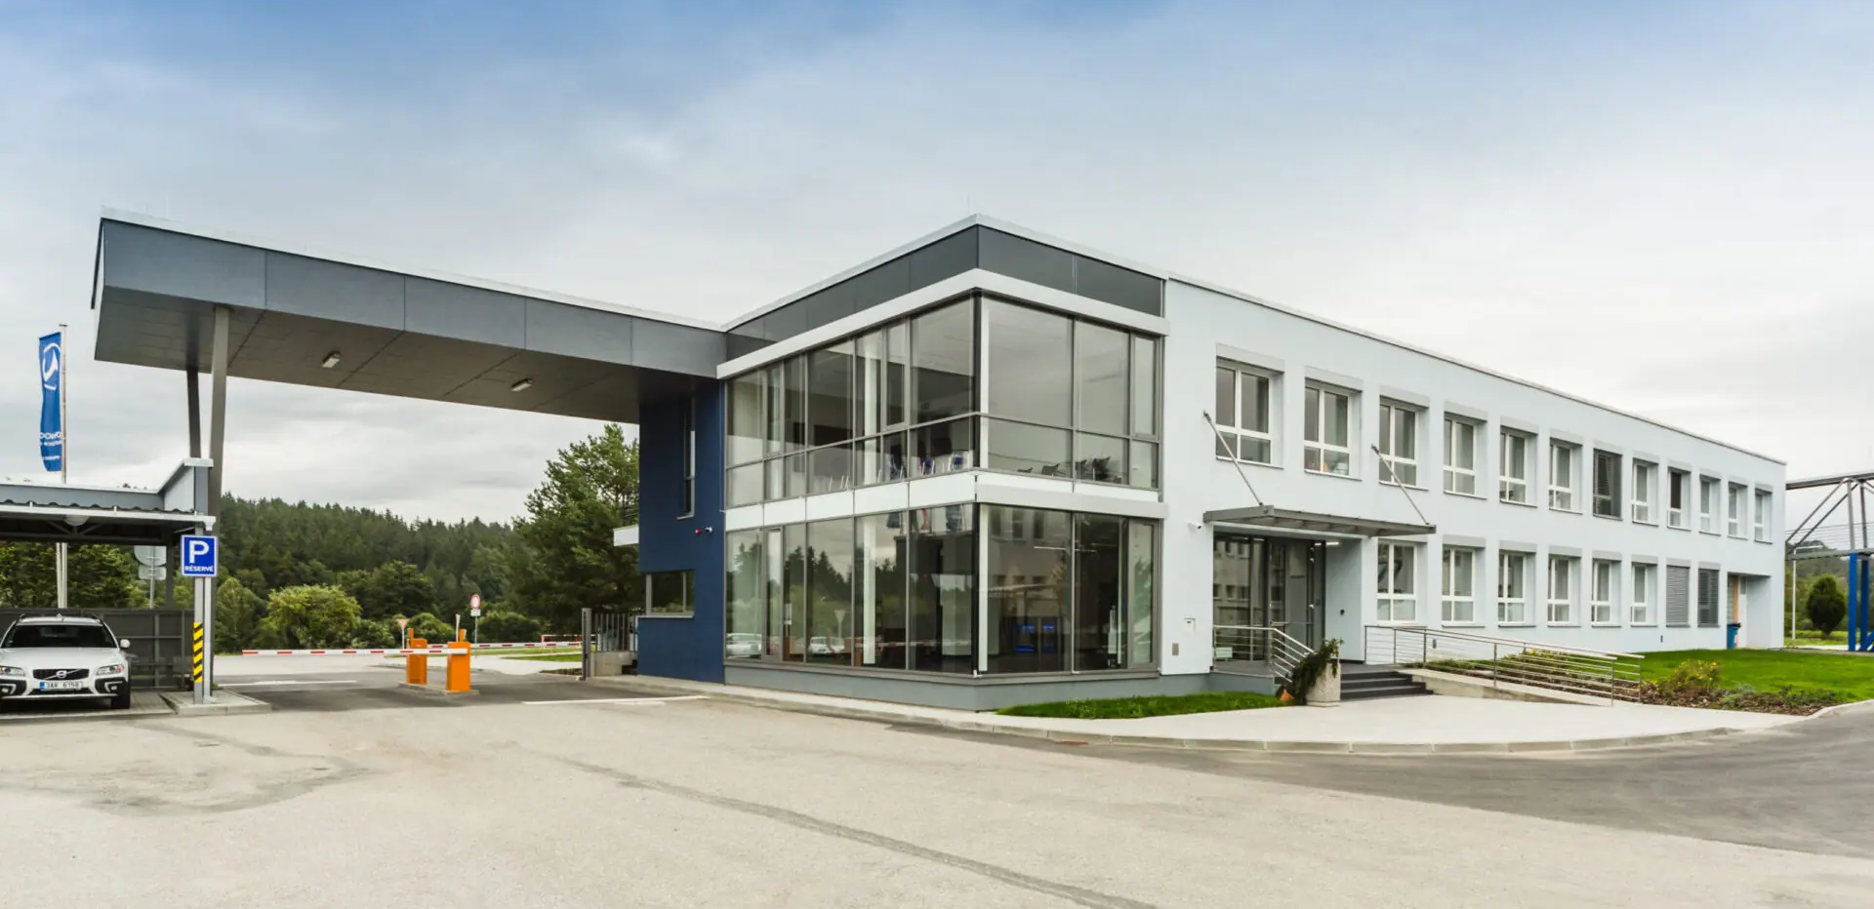
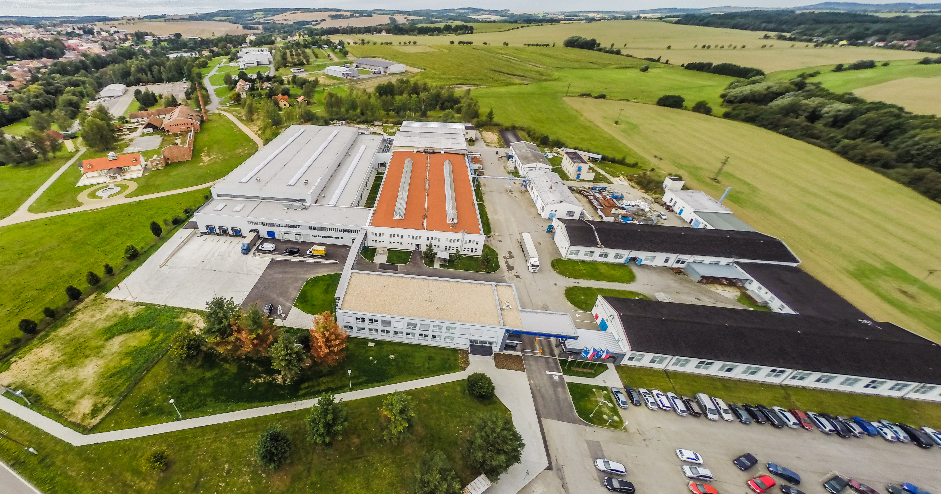
Rok založení 1947
Arosolový průmysl 1960
Přes 200 zaměstnanců
Půl miliardy výrobků ročně
Vlastní R&D oddělení
Člen GES GROUPE HOLDING

Slide 3
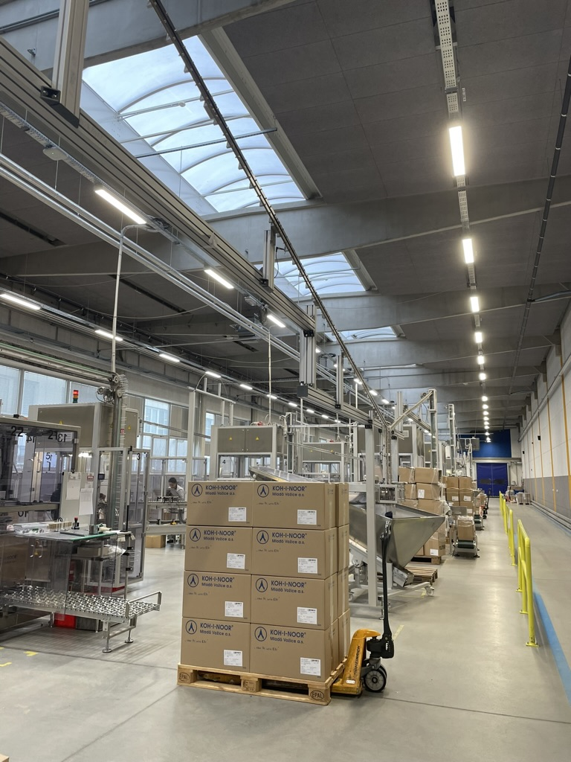
Náplň a průběh praxe
Onboarding
Pracovní pohovory
Personální agenda
Školení zaměstnanců
Hodnocení
Podniková kultura
Komunikace

Slide 4

Přínos praxe
Převod teorie do praxi
Přehled o fungování podniku
Náhled do HR
Prohloubení znalostí
Pracovní zkušenosti

Slide 5

Zhodnocení praxe
Vesměs pozitivní
Aktivní přístup
Vstřícnost
Nové možnosti

Slide 6
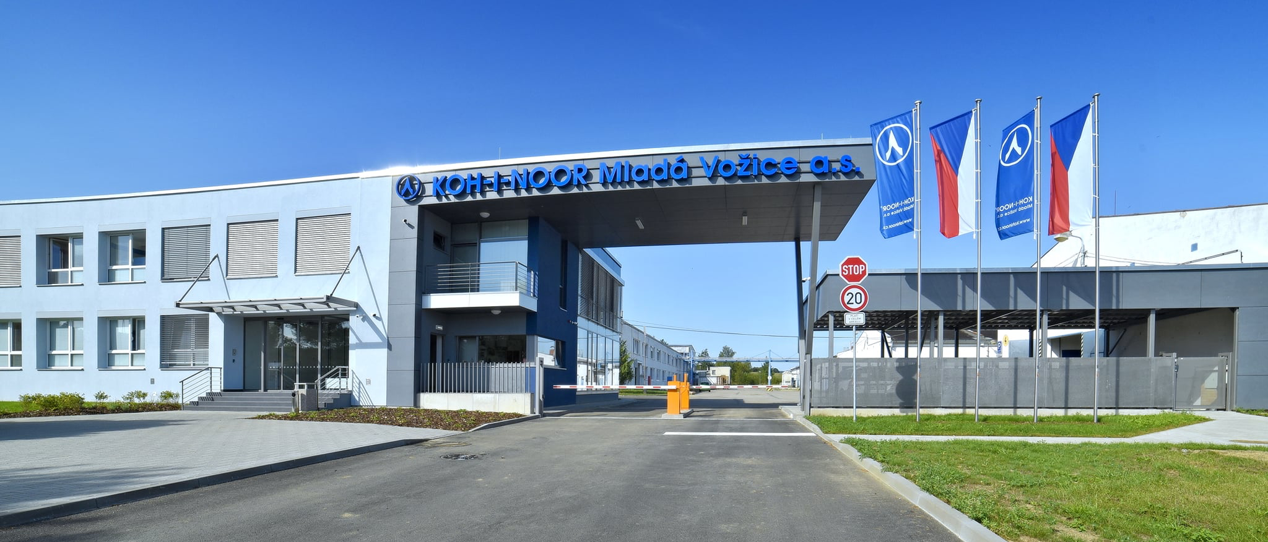
Děkuji za pozornost

Slide 7
Zdroje
https://kohinoor.cz
https://www.facebook.com/KOHINOORMLADAVOZICE

